Slide 1
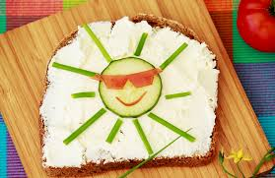
أهمية وجبة الإفطار والساندويش الصحي

Slide 2
صباح الخير
من منكم يتناول وجبة الإفطار؟
ماذا تتناولون في وجبة الإفطار ؟

Slide 3
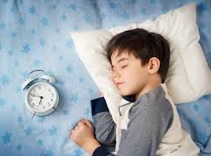
لماذا من المهم تناول وجبة الإفطار ؟
“ كسر" الصيام الليلي

Slide 4
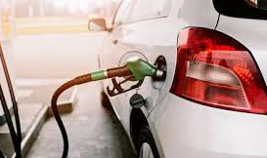
لماذا مهم تناول وجبة الإفطار ؟
تزويد الطاقة = طاقة للجسم
1. للنشاط الجسماني
2. للنمو والتطور

Slide 5
لماذا مهم تناول وجبة الإفطار ؟
تزويد الطاقة للمخ
1. لتحسين التركيز
2. لتحسين التحصيل الدراسي

Slide 6
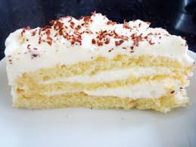
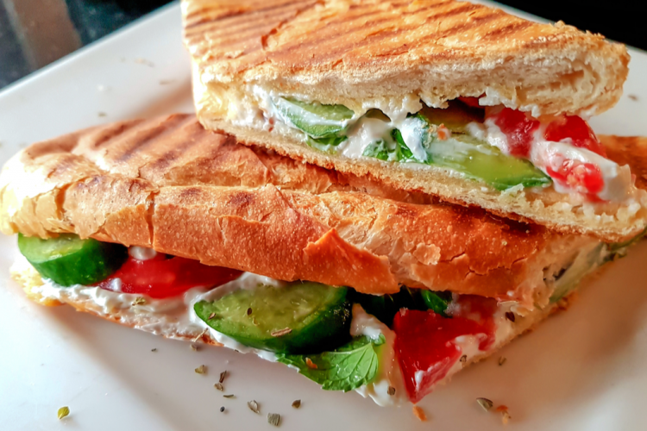
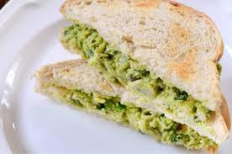
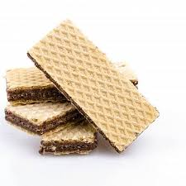
ما المفضل تناوله بوجبة الإفطار ☺?
ما الغير مفضل تناوله بوجبة الإفطار ☹?

Slide 7
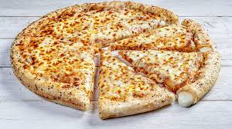
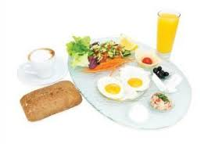
ما المفضل تناوله بوجبة الإفطار ☺?
ما الغير مفضل تناوله بوجبة الإفطار ☹?

Slide 8
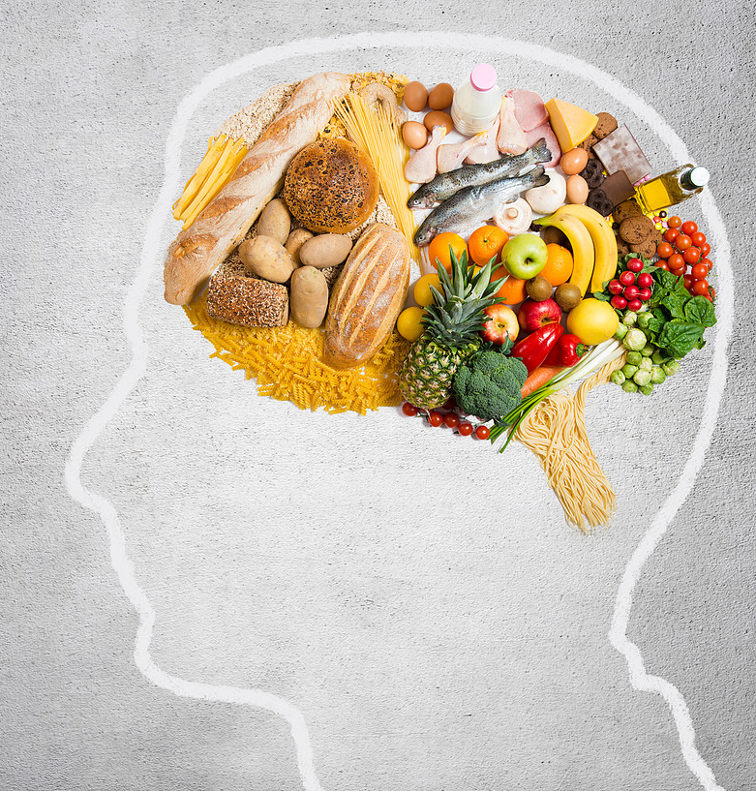
محتويات وجبة الافطار
أغذية غنية بالنشويات- طاقة متوفرة للجسم
أغذية غنية بالبروتينات- بناء العضل
الخضروات-
لصحة الجسم (غنية بالفيتامينات والمعادن)
للشعور بالشبع
لعمل الجهاز الهضمي

Slide 9
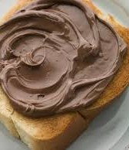
ما رأيكم بوجبة الإفطار هذه?
ما هي ايجابيات الوجبة ?☺
ما هي سلبيات الوجبة?☹

Slide 10
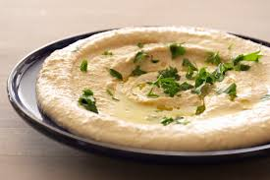
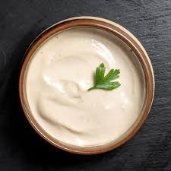
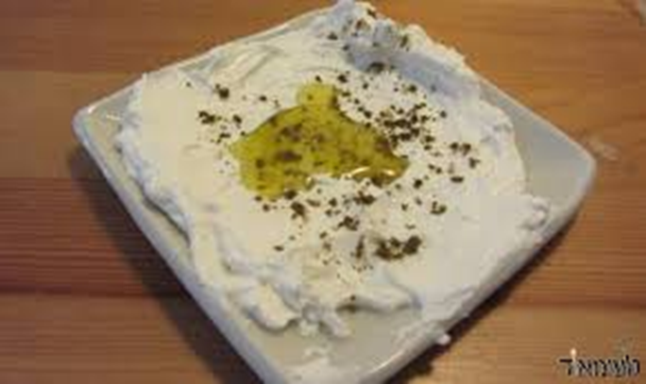
انظر لأنواع الطعام بالصورة, بأي مركب غذائي كل منها غنيه؟

Slide 11
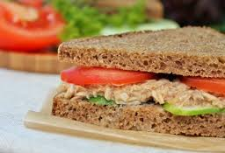
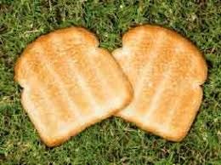
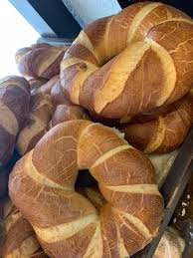
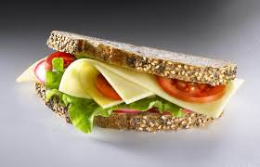
اشيروا الى الساندويش الصحي
نشويات
بروتين
خضروات

Slide 12
احجية التلخيص
اذكر/ي 3 أسباب لاهمية تناول وجبة الإفطار
ماذا يزود الخبز ( النشويات ) للجسم؟
ماذا تزود اللبنة ( البروتينات ) للجسم؟
ماذا تزود الخضروات للجسم؟

Slide 13
صباح صحي
كل الصحة والسعادة للجميع☺

